Slide 1
Инструкция для пользователя MERCURY UNIVERSITY

Slide 2
Вводим адрес в адресную строку www.mercuryuniversity.com

Slide 3
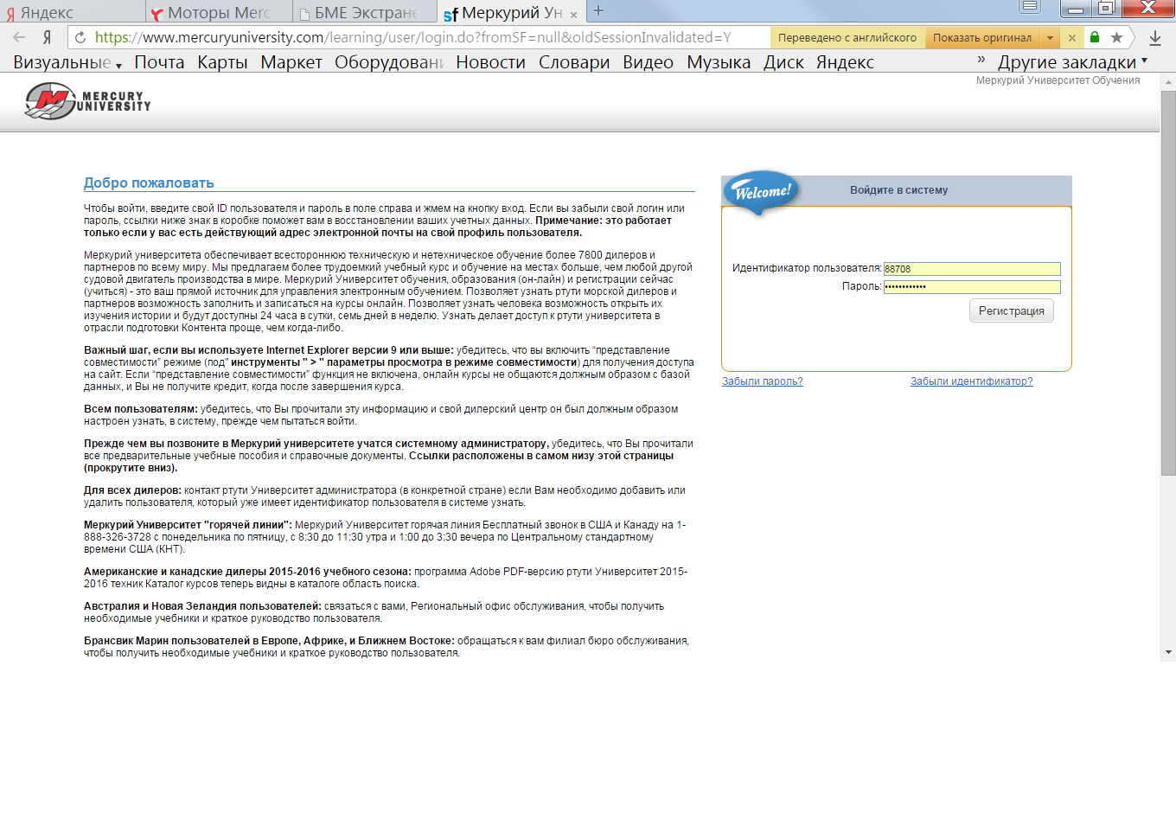
Вводим ID пользователя и пароль

Slide 4
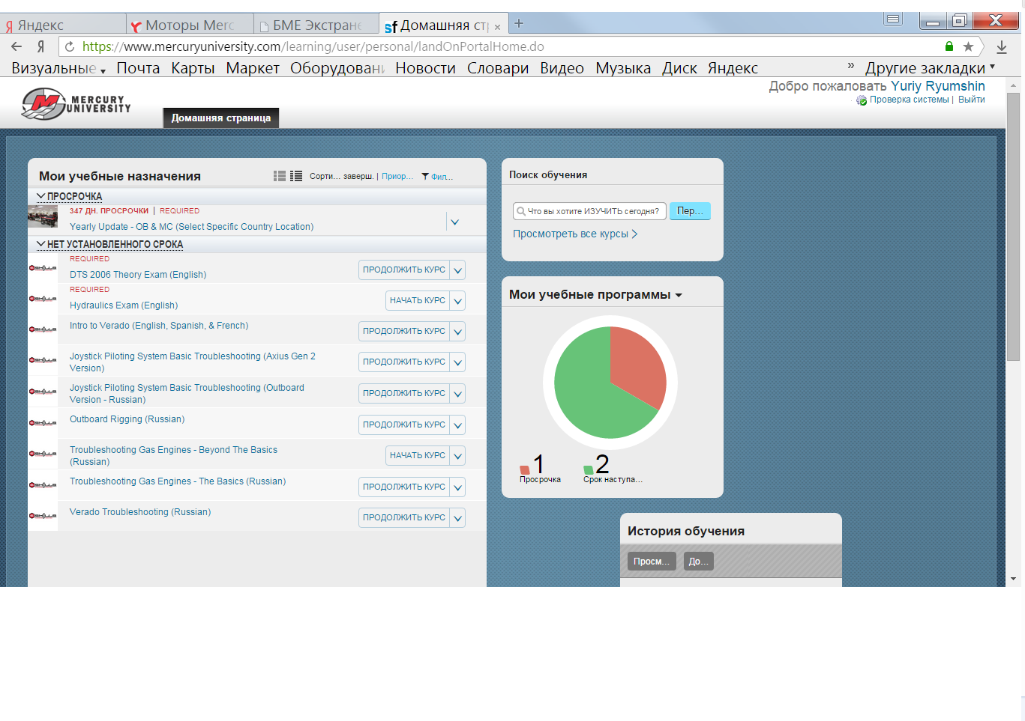
Появляется персональная страница
Отрывается «Домашняя страница» со списком назначенных курсов .

Slide 5
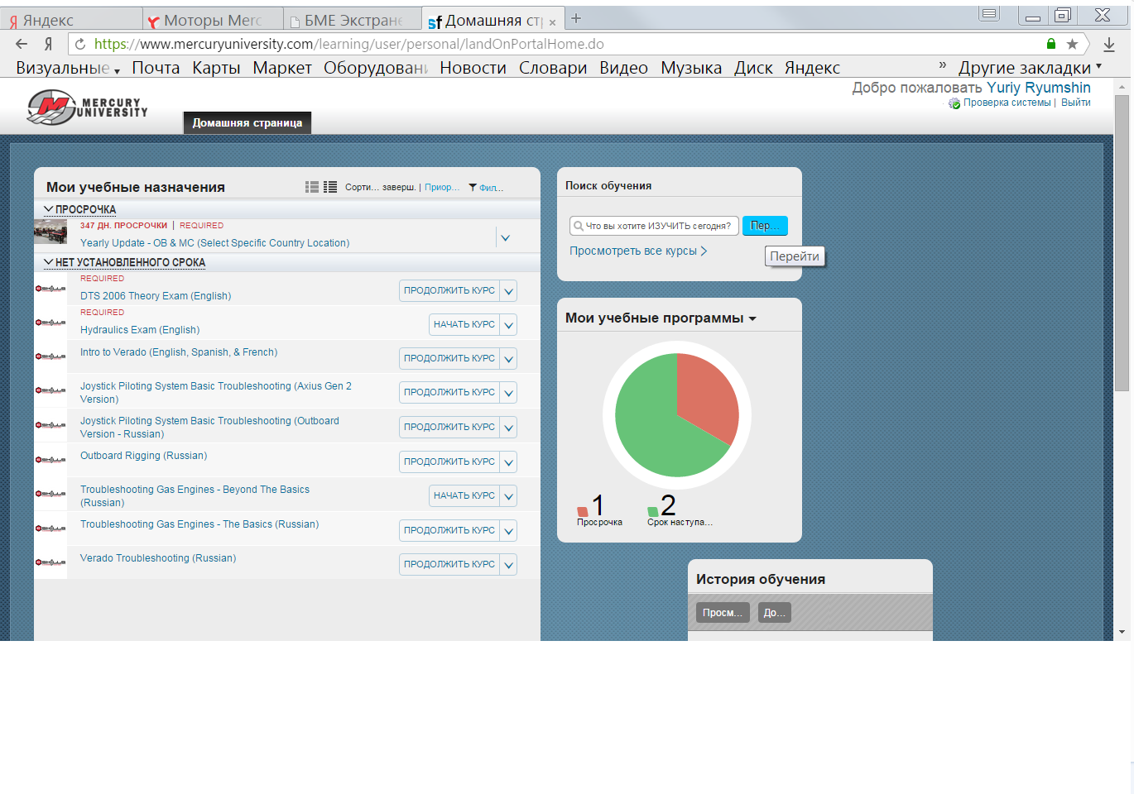
Для выбора какого-либо курса необходимо нажать на кнопу «ПЕРЕЙТИ»

Slide 6
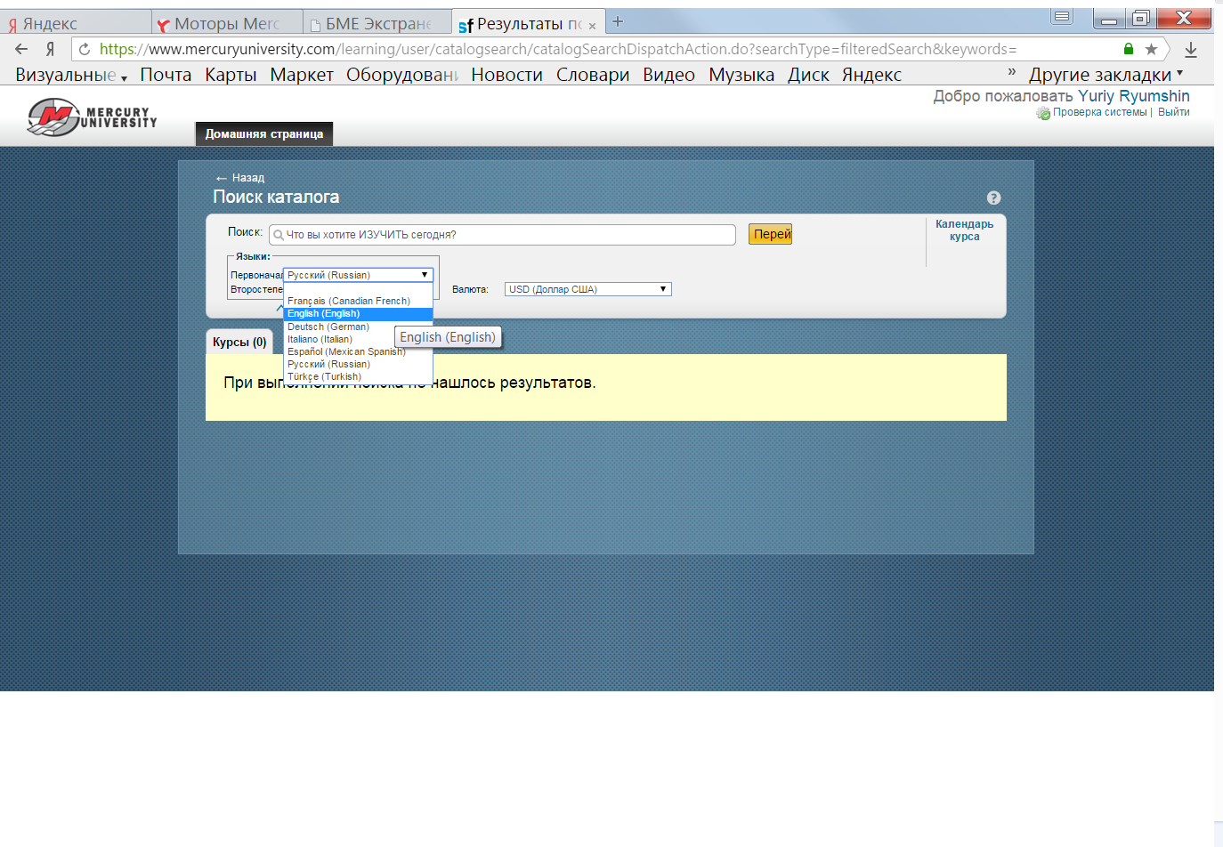
Выбираем язык English (английский)

Slide 7
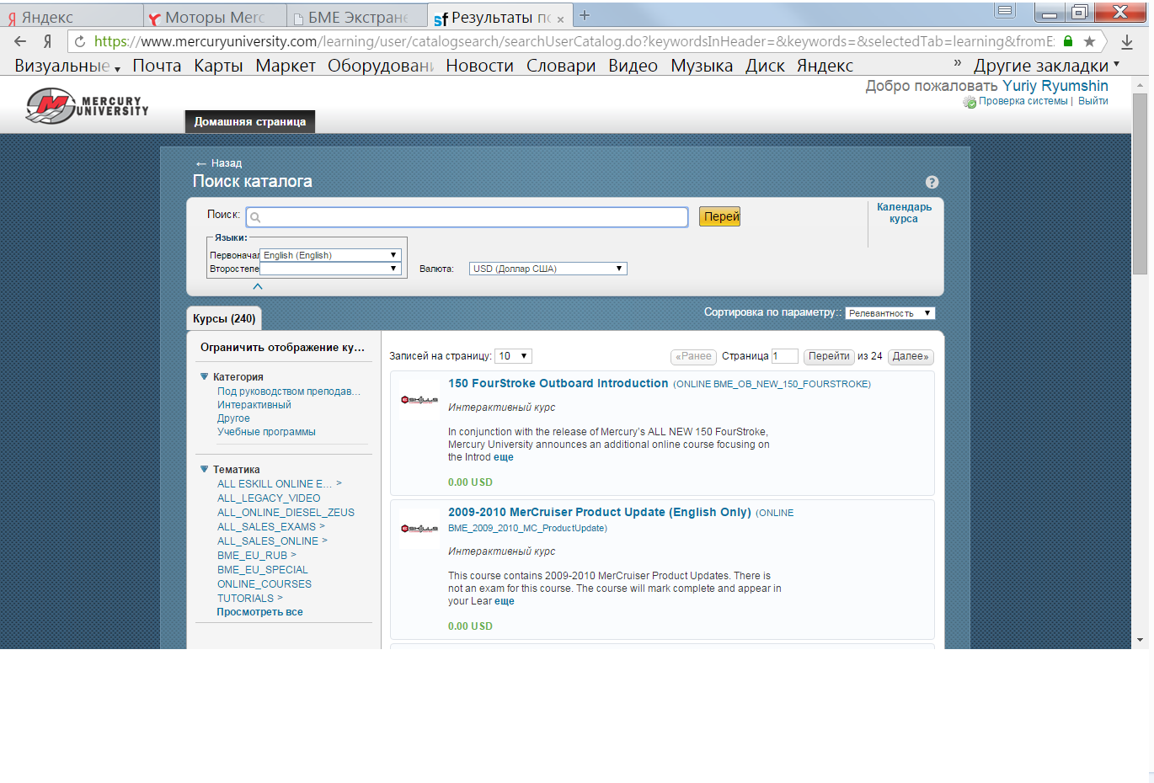
Появляются все 240 курсов из которых выбираете нужный вам

Slide 8
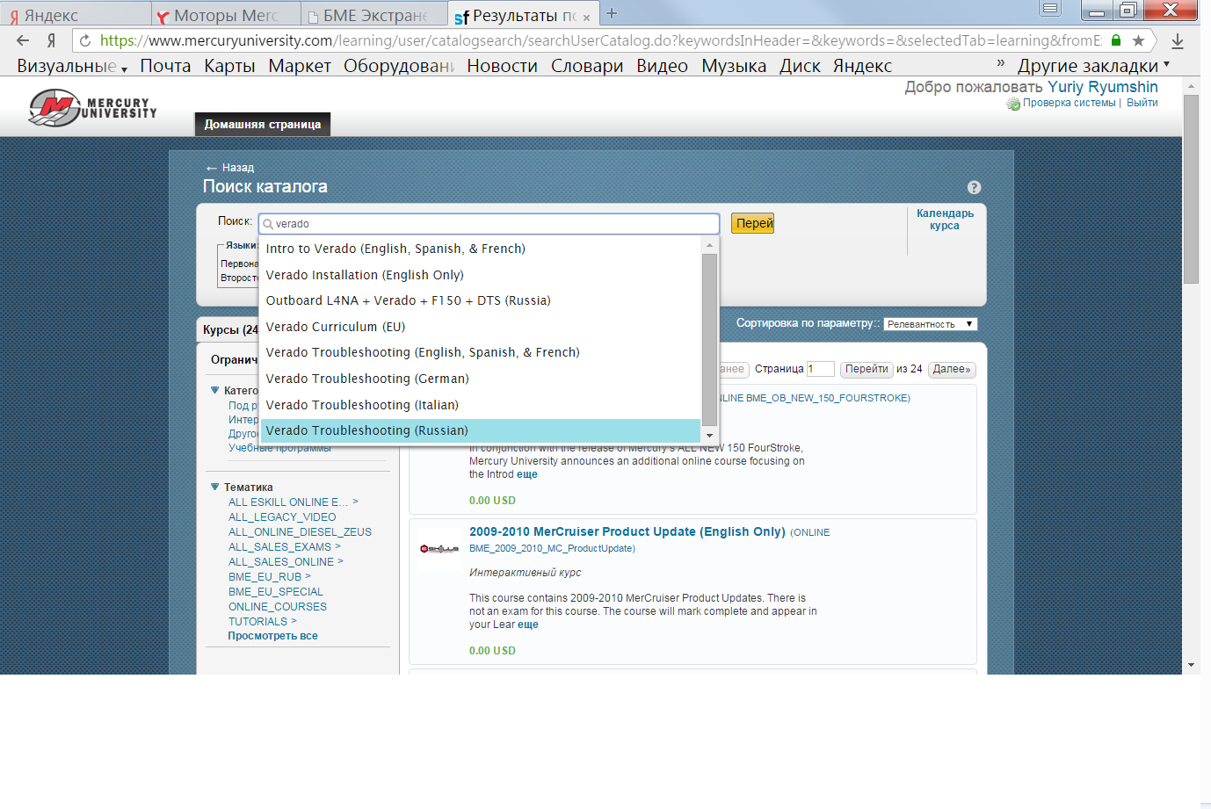
Можно найти курс с помощью поисковой строки

Slide 9
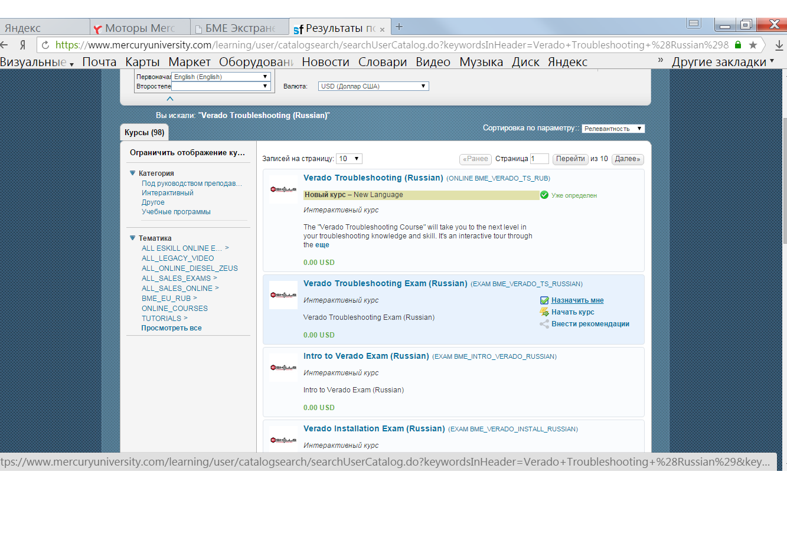
Нашли нужный курс нажимаем на кнопу «Назначить мне»,
после назначения курса появляется надпись «Уже определен»

Slide 10
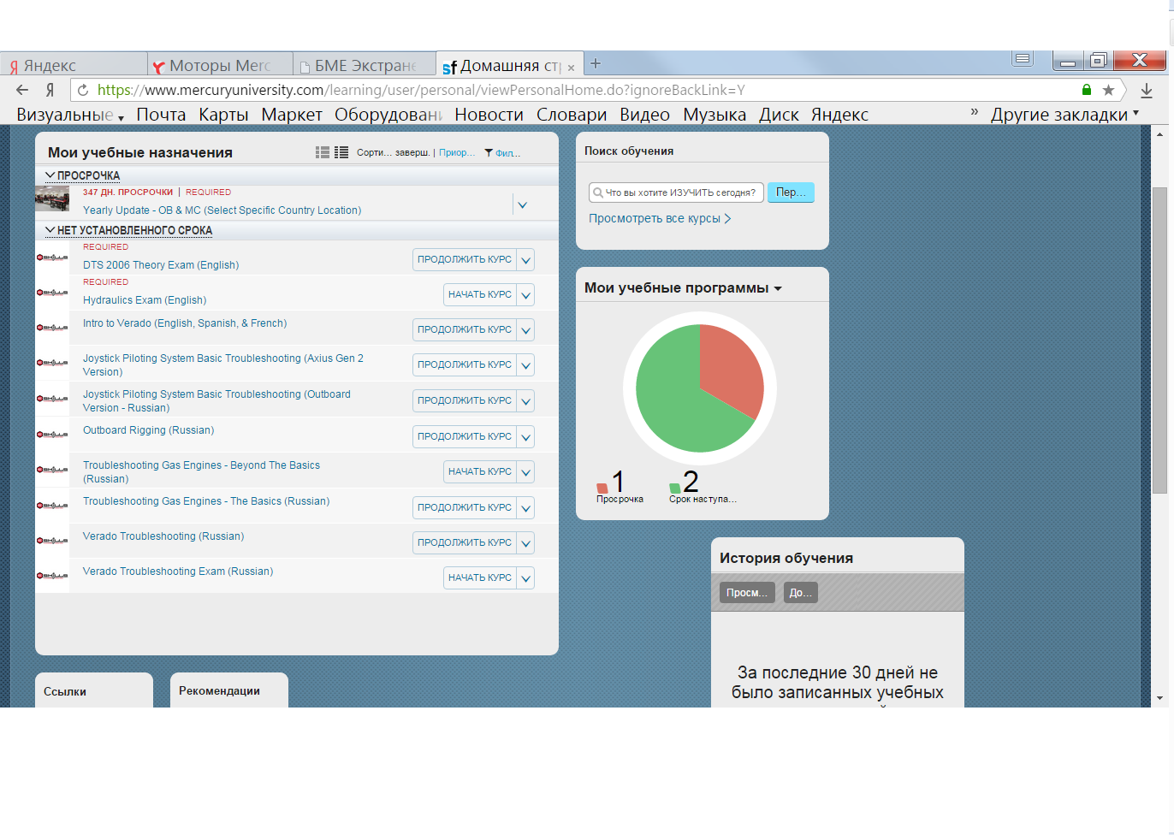
Возвращаемся на «Домашнюю страницу» , в списке курсов
появились новые два. Нажимаем на кнопку «Начать курс»

Slide 11
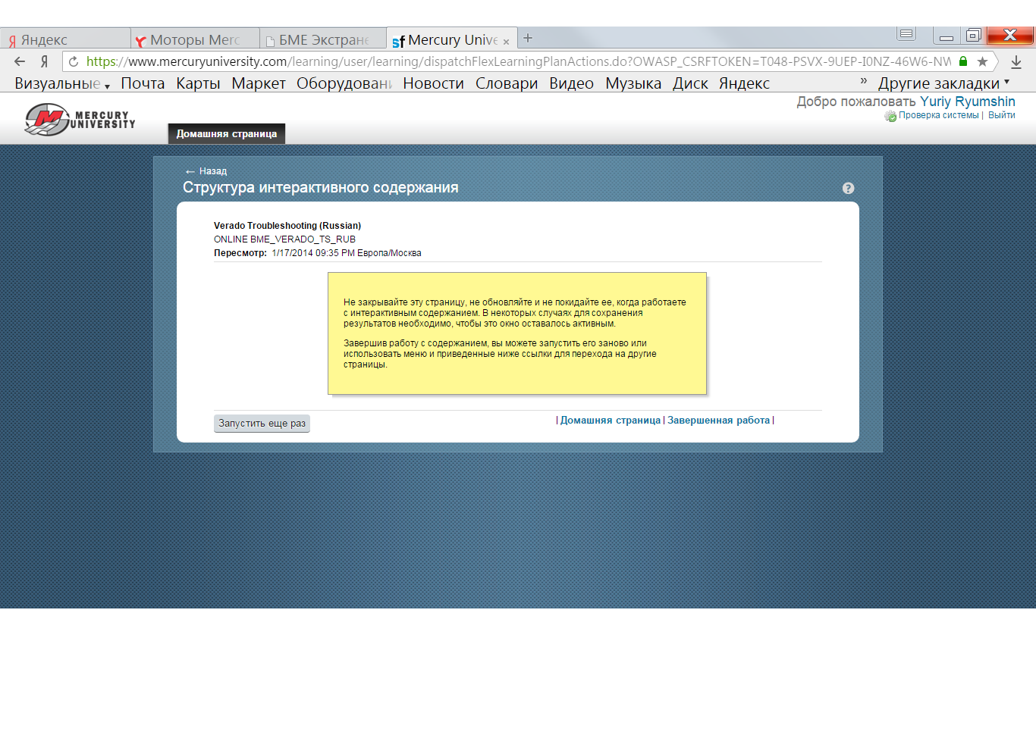
Появляется страница загрузки курса

Slide 12
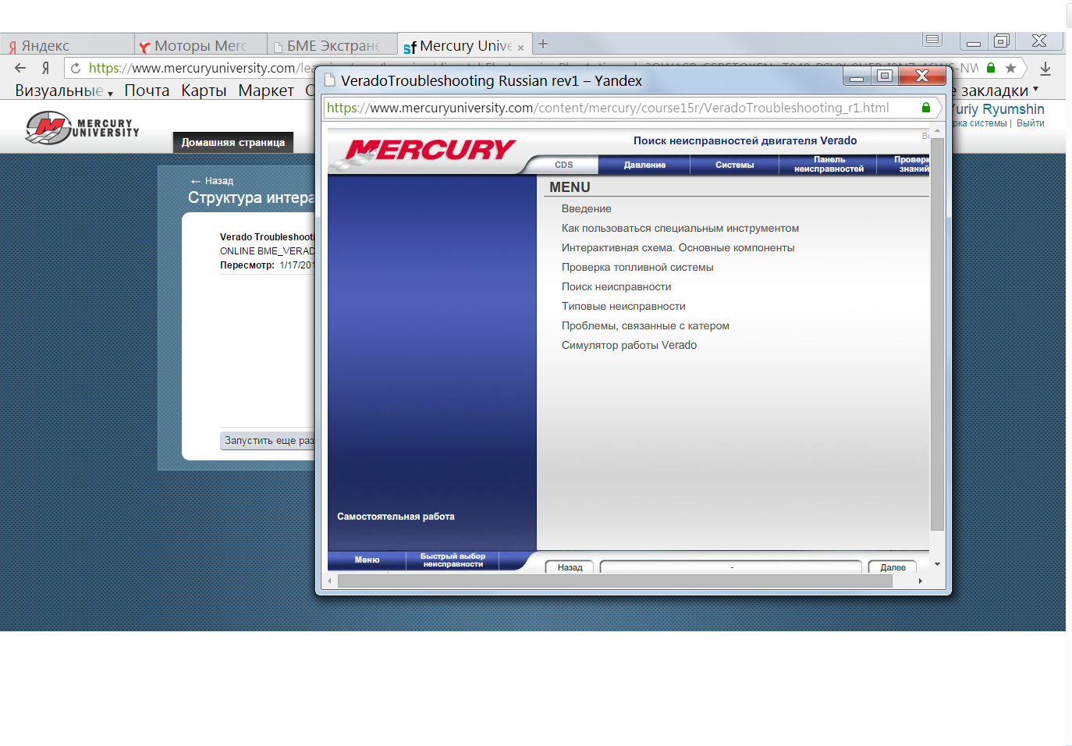
В новом окне открывается сам курс, время
загрузки зависит от вашего интернет провайдера
и может занять некоторое время

